Slide 1
نموذج رقم (3)
المملكة العربية السعودية
وزارة التعليم
مكتب التربية والتعليم بمحافظة الجبيل
قسم الصفوف الأولية
الاختبار الدوري للصف الثالث مادة العلوم / الفترة الثالثة
العلوم
اسم الطالبة ....................................................... المدرسة......................................... الصف ........................
المعيار | معرفة مفهوم الطقس |  |  | رقمه | 24
متقن | متقن | متقن | غير متقن | ملاحظة
100% | من 90%إلى أقل من 100% | من80% إلى أقل من 90% | أقل من 80%
السؤال الأول:
ضعي دائرة حول الإجابة الصحيحة:
حالة الجو في مكان معين خلال يوم أوعدة أيام مفهوم...............
1- الضغط الجوي 2 - الهطول
3- الطقس 4- الغلاف الجوي
:
المعيار | تعداد العناصر التي تحددحالة الطقس خلال اليوم |  |  | رقمه | 25
متقن | متقن | متقن | غير متقن | ملاحظة
100% | من 90%إلى أقل من 100% | من80% إلى أقل من 90% | أقل من 80%
السؤال الثاني :
صلي العبارة بالعناصر المؤثرة فيها:
السؤال الثاني :
العناصر التي تحدد الطقس
الرياح
الجبال
الضغط الجوي
الحرارة
السؤال الثالث :
المعيار | معرفة مفهوم المناخ |  |  | رقمه | 28
متقن | متقن | متقن | غير متقن | ملاحظة
100% | من 90%إلى أقل من 100% | من80% إلى أقل من 90% | أقل من 80%
السؤال الثالث:
ما المقصود بالمناخ؟
المناخ هو .......................................................................
تمنياتي لك بالتوفيق معلمة المادة :

Slide 2
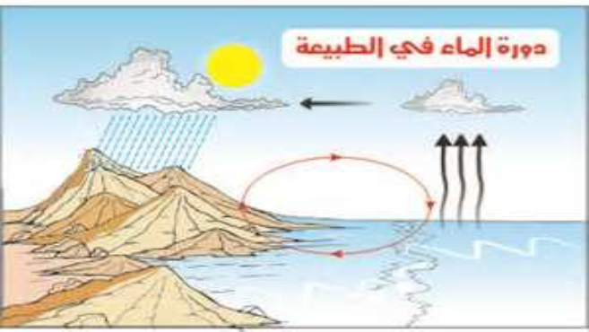
صفي حالة الماء من خلال المصّور لدورة الماء ثم أكتبيها :
كل ما يشغل حيز وله كتلة يسمى....................
المعيار | معرفة مفهوم المادة |  |  | رقمه | 30
متقن | متقن | متقن | غير متقن | ملاحظة
100% | من 90%إلى أقل من 100% | من80% إلى أقل من 90% | أقل من 80%
السؤال الخامس:
اختاري الكلمة المناسبة وضعيها في الفراغ:
الحرارة - الطقس - المادة
*
المعيار | تعيين التغير الفيزيائي من خلال قراءة مجموعة من الصور |  |  | رقمه | 33
متقن | متقن | متقن | غير متقن | ملاحظة
100% | من 90%إلى أقل من 100% | من80% إلى أقل من 90% | أقل من 80%
السؤال السادس :
تمنياتي لك بالتوفيق معلمة المادة :

